Slide 1

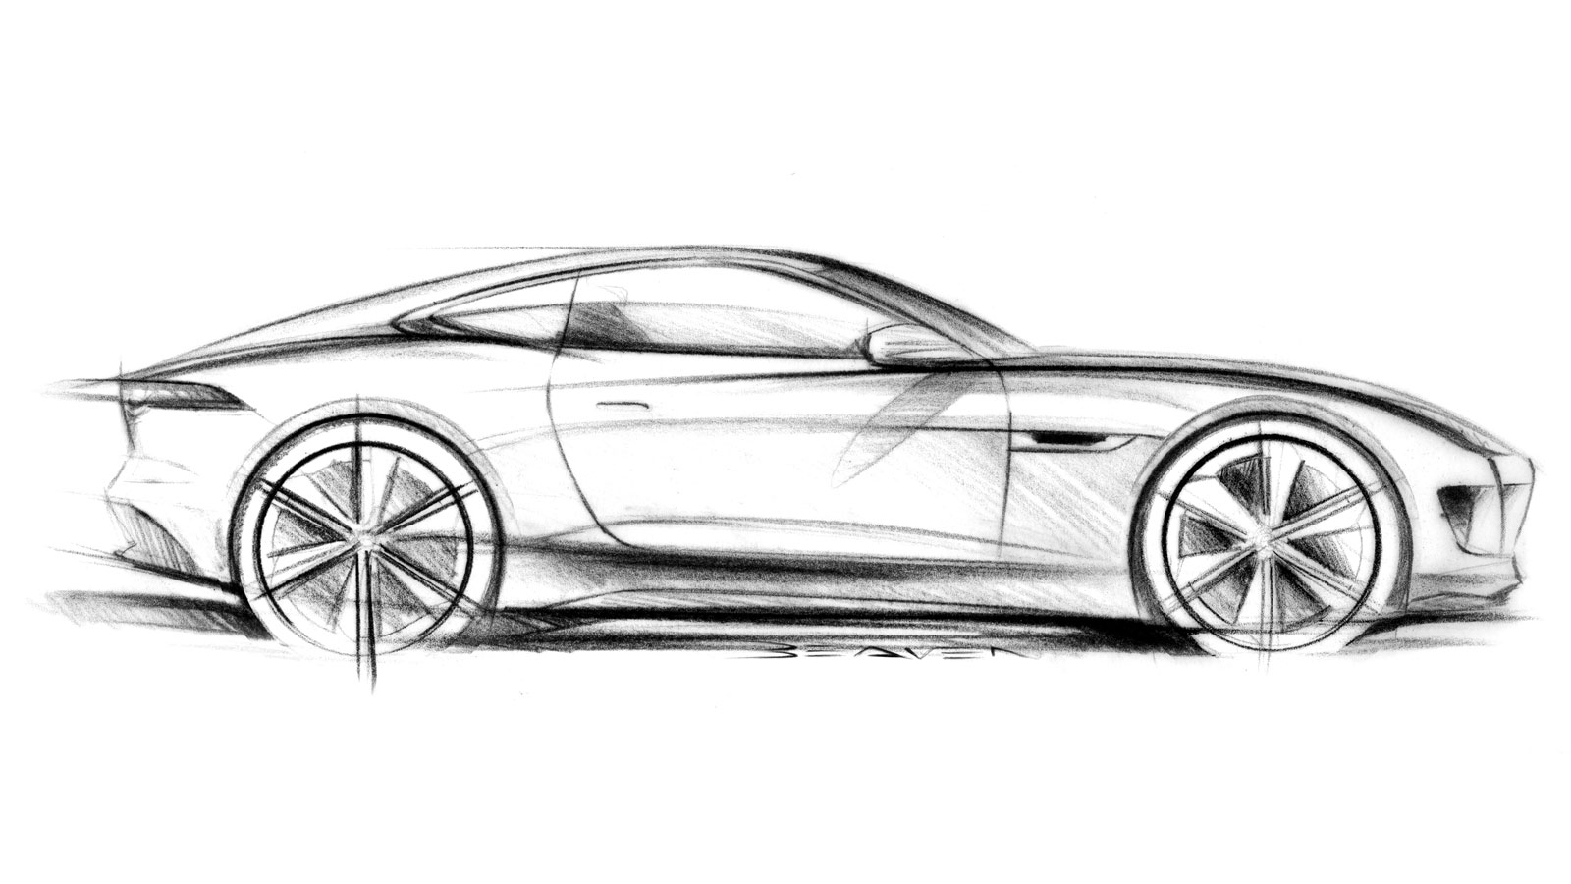

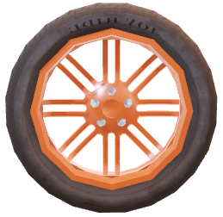
Digital Hero
by MINDSCRIPT

Slide 2

Στόχος εταιρίας
01

Slide 3
Στόχος εταιρίας
01
Η τελειότητα.
Οι καλύτερες και ταχύτερες διαδικασίες εξυπηρέτησης και επικοινωνίας για τους πελάτες στον ασφαλιστικό τομέα.

Slide 4
Λειτουργία chatbot
02

Slide 5
Λειτουργία chatbot
02
Εκτέλεση διαφόρων κρίσιμων λειτουργιών μέσω διαλόγων με τον πελάτη.
Εξαγωγή δεδομένων
Αριθμός πινακίδας
Όνομα πελάτη
Περιγραφή της υπόθεσης
Τοποθεσία περιστατικού
Τελικός προορισμός οχήματος

Slide 6
Υλοποίηση chatbot
03

Slide 7



Υλοποίηση chatbot
03
Να αναγνωρίζει και να κατανοεί τον τύπο περίπτωσης (RA ή AC)
Να εξάγει συγκεκριμένες λεπτομέρειες, όπως:
πιθανή δυσλειτουργία οχήματος
πιθανή επίλυση προβλημάτων
προτεινόμενο συνεργείο αυτοκινήτων
τελικός προορισμός εντός ή εκτός νομού

Slide 8

Υλοποίηση chatbot
03
Να συνοψίζει αποτελεσματικά την υπόθεση. Αυτό περιλαμβάνει:
Ποιότητα επικοινωνίας: αξιολόγηση του τόνου της αλληλεπίδρασης (π.χ. ικανοποιημένος, επιθετικός πελάτης, ευγενικό chatbox)
Ετικέτες/ σύντομη περίληψη: παροχή λέξεων-κλειδιών (πχ. «σύγκρουση», «λάστιχο») και μία σύντομη περίληψη που μεταφέρει την ουσία του συμβάντος

Slide 9

Υλοποίηση chatbot
03
Να λαμβάνει αποφάσεις όπως:
Αν χρειάζεται κουπόνι καθυστέρησης
Αποστολή συνδέσμου geolocation
Αν απαιτείται υπεύθυνη δήλωση (για συγκεκριμένα σενάρια)

Slide 10
Υλοποίηση chatbot
03
Χειρισμός Ερωτήσεων
Να κρίνει την απάτη /να ενημερώνει τον πελάτη ότι θα συνδεθεί με έναν εκπρόσωπο για λεπτομερή καταγραφή
Παροχή συγκεκριμένης, ευγενικής αλλά σταθερής άρνησης σε περιπτώσεις εκτός πεδίου εφαρμογής

Slide 11

Σύνοψη υπόθεσης
04

Slide 12
Σύνοψη υπόθεσης
04
Περιλαμβάνει:
Ποιότητα επικοινωνίας
Ετικέτες/ Σύντομη περίληψη

Slide 13
Τεχνικά χαρακτηριστικά
05

Slide 14

Llama 3.1 8b
Prompts στα αγγλικά
Ποιότητα απαντήσεων
> Χρόνος
(15-20’)

Slide 15
Σχεδιασμός που καλύπτει τις απαιτήσεις
Frontend / API
Gradio
Prompts
Πληροφορίες από τον χρήστη
Λειτουργία ανανέωσης chat
Διαγραφή ιστορικού και έναρξη νέου chat

Slide 17



Τι δεν συμπεριλάβαμε
Problem classification
distilBERT - εκπαίδευση σε 20 epochs
Αποδοτικό αλλά δεν προσέφερε κάτι παραπάνω
Όχι ακριβής τοποθεσία
«Η ακρίβεια κοστίζει»
Δεν ήταν δυνατό να χρησιμοποιήσουμε 1 map API
Open Street Map – περιγραφή τοποθεσίας σε latitude longitude
Mapbox – κοντινές αποστάσεις

Slide 18
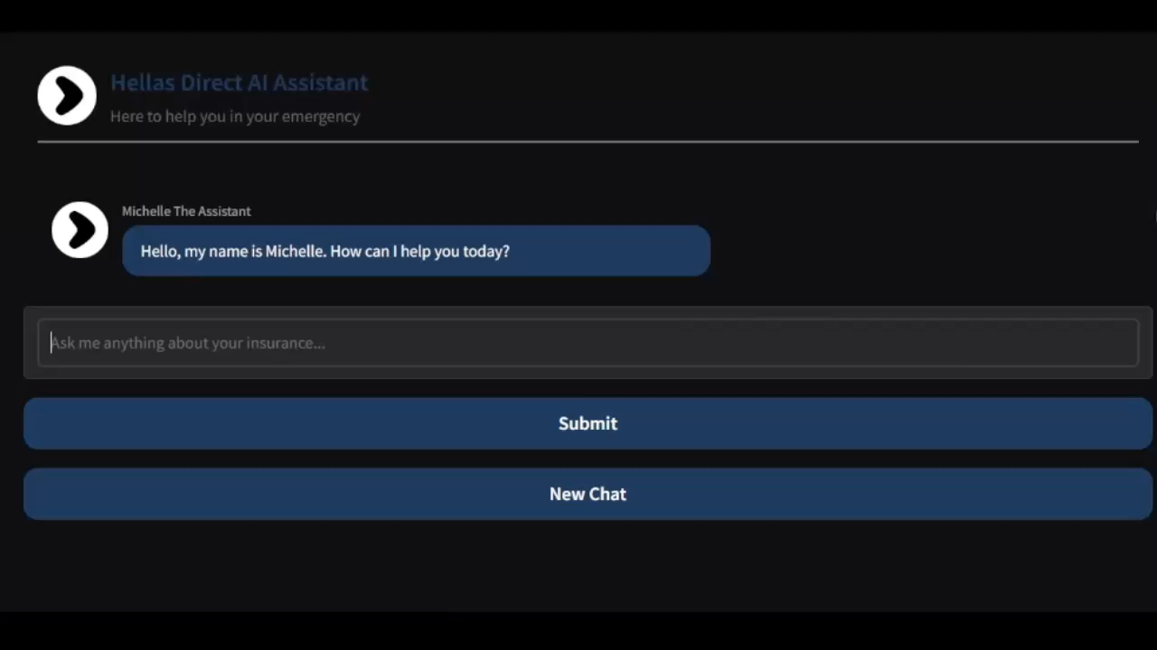

Slide 19
thank you!

